Slide 1

연구실 주간 보고
2020년 9월 18일
인공지능 자율주행 로봇
서지원, 정수연

Slide 2
# 목차
INDEX
LAST WEEK PLAN
1
지난 주 계획
PROGRESS
& RESULT
2
진행 사항
& 결과
PLOBLEMS
3
애로사항
NEXT WEEK PLAN
4
다음 주 계획

Slide 3
# 지난 주 계획
LAST WEEK
PLAN
하드웨어 연결
원격 조종 시도

Slide 4
# 진행사항 & 결과
PROGRESS
& RESULT
하드웨어 연결(완료)
원격 조종 시도(진행중)

Slide 5
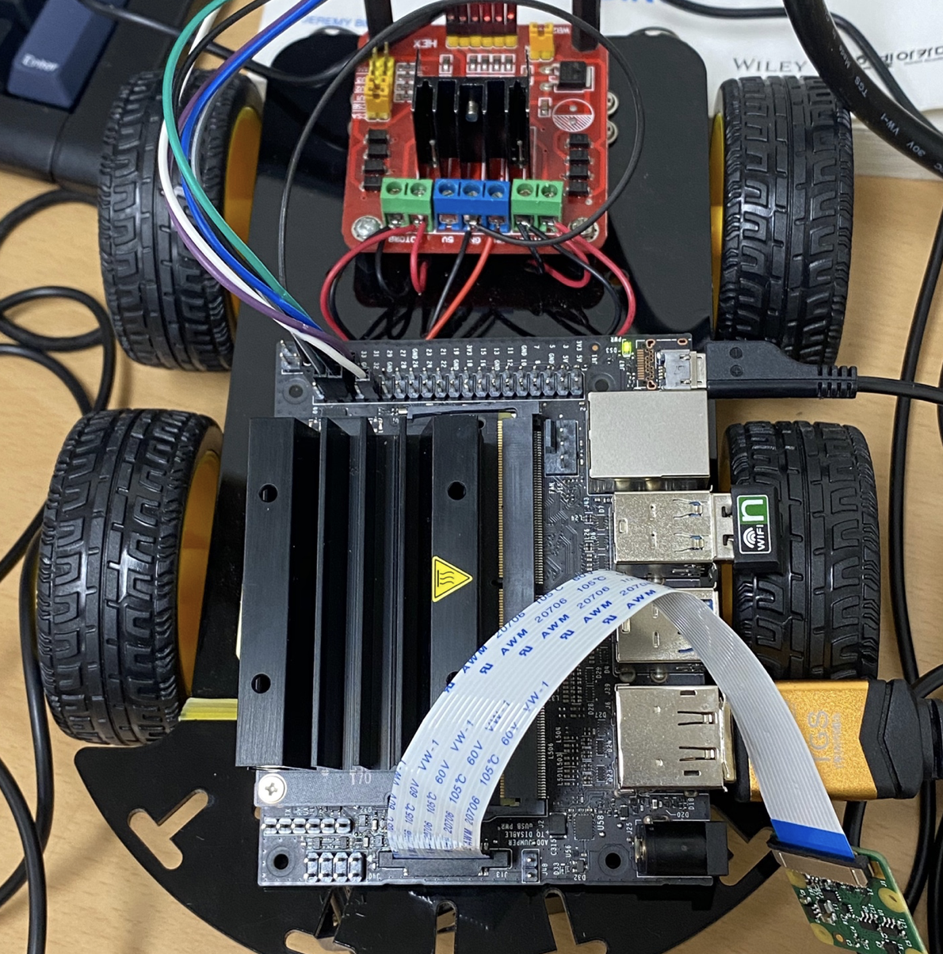
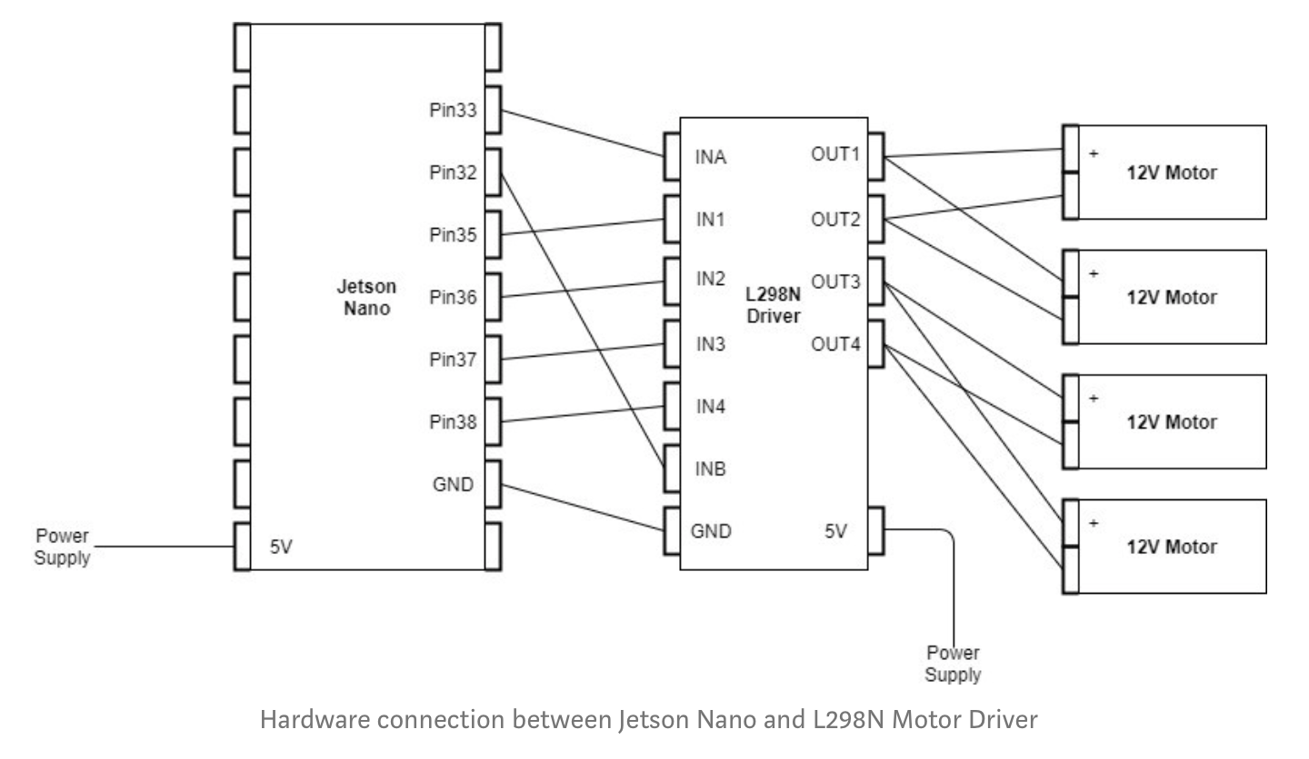
# 하드웨어 연결
DETAIL

Slide 6
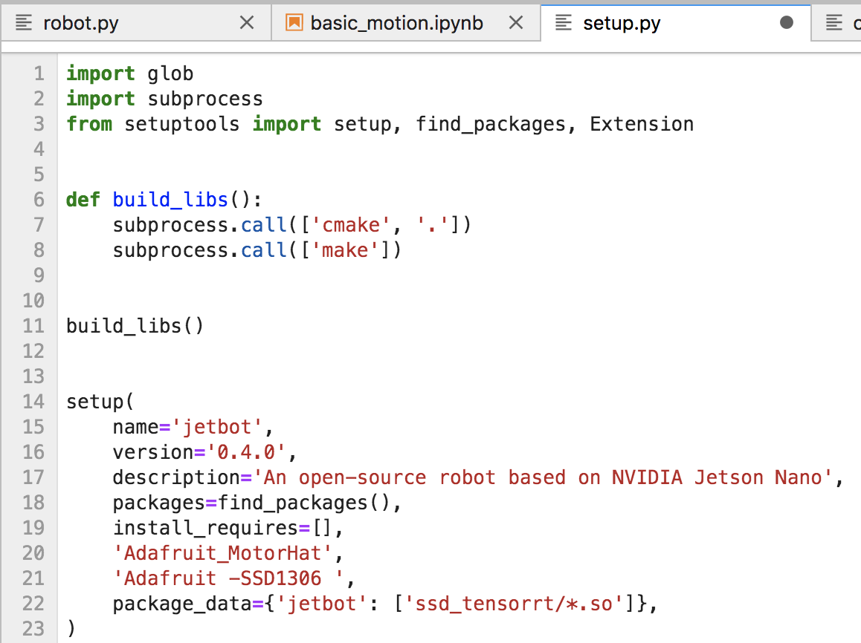

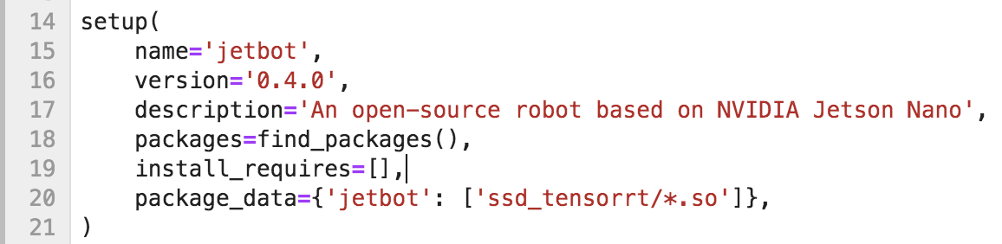

# 상세 내용
DETAIL
Adafruit 모터 드라이버를 사용하지 않으므로
Adafruit 패키지를 제거

Slide 7
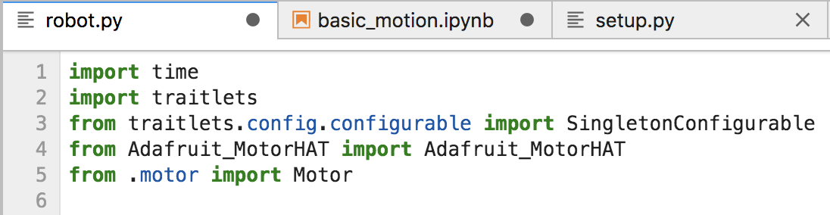
# 상세 내용
DETAIL
기존 robot.py 소스

Slide 8
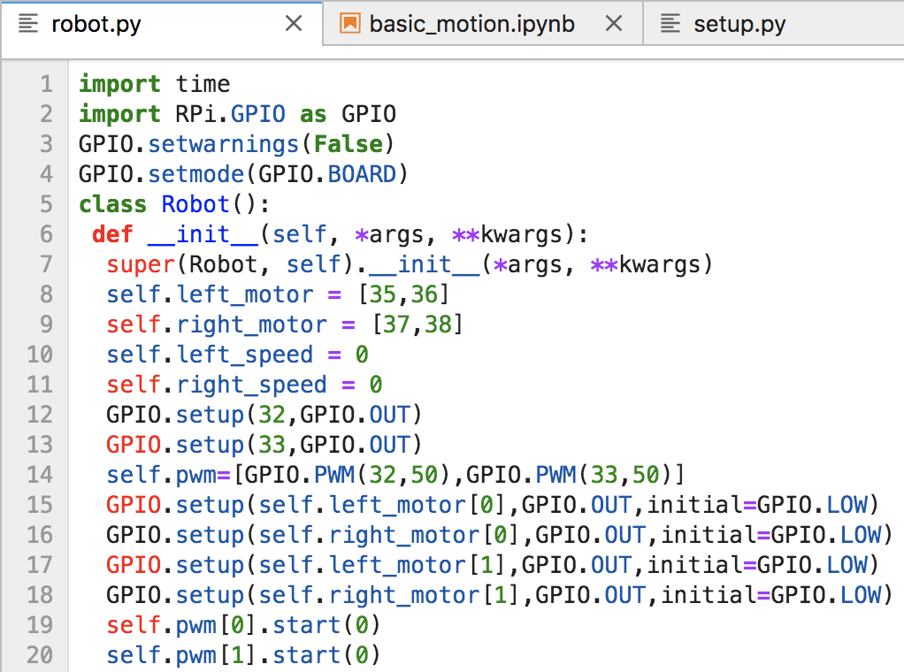
# 상세 내용
DETAIL
L298n 모터 드라이버에 맞게
수정한 robot.py 소스

Slide 9
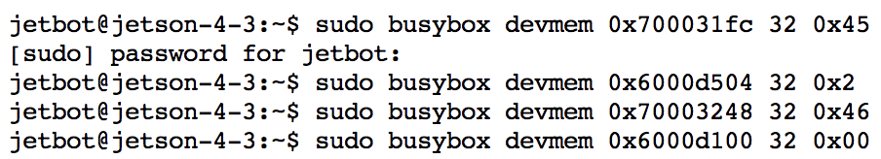
# 상세 내용
DETAIL
모델 실행 전 PWM 핀 활성화를 위해 명령 실행

Slide 10
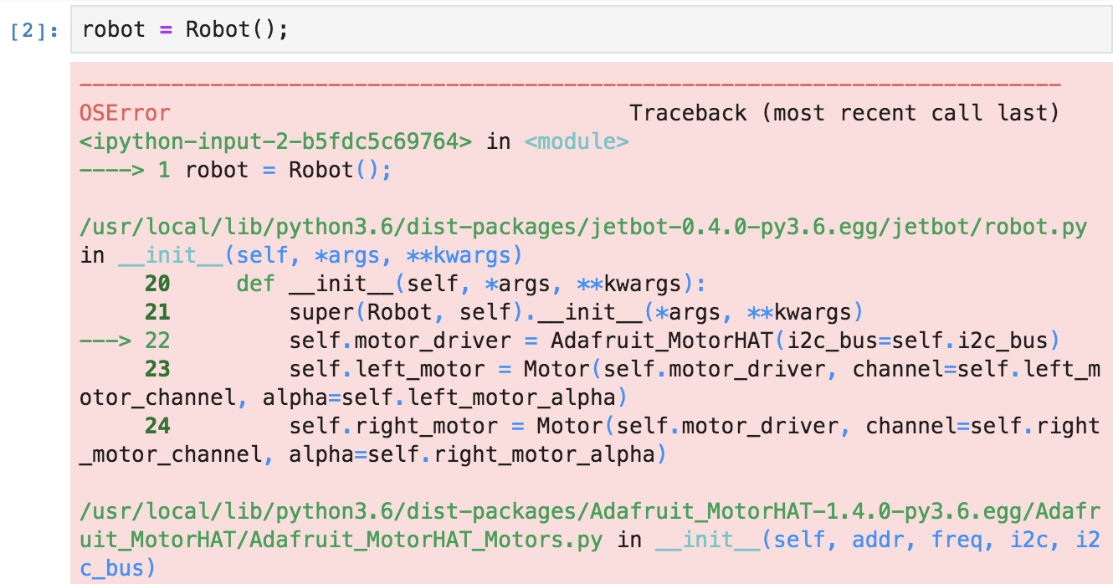
# 상세 내용
DETAIL

Slide 11
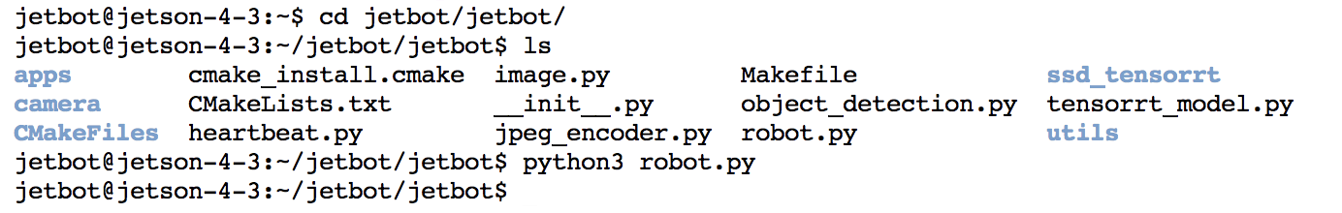
# 상세 내용
DETAIL

Slide 12
# 애로사항
PROBLEMS
하드웨어 연결 에러
실행 불가

Slide 13
# 상세 내용
DETAIL

Slide 14
# 상세 내용
DETAIL

Slide 15
# 다음 주 계획
NEXT WEEK
PLAN
파이썬 패키지 공부 및 생성

Slide 16
THANK YOU

